Slide 1
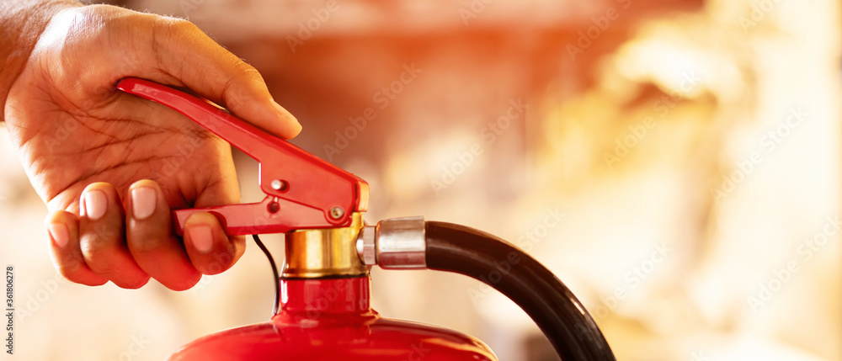
Brandschutz
Hyperlink zum Bild

Slide 2
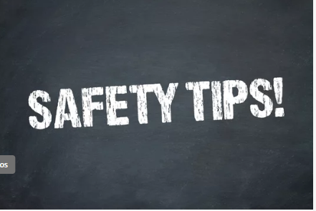
Hyperlink zum Bild
Brandschutz – Vorbeugen statt löschen
Brandlast verringern oder beseitigen z.B. nicht benötigte Papiere, Verpackungen wegräumen oder entsorgen
Brennbare Flüssigkeiten sicher lagern. Nur in benötigten Verbrauchsmengen vorhalten.
Ausschließlich freigegebene, über den NOVO-Shop erhältliche, Gefahrstoffe (z.B. Desinfektionsmittel laut QMF 2a, QMF 2b) verwenden.
Bei den Haushaltsreinigern, sollten möglichst Mittel ohne Gefahrenzeichen verwendet werden.
Rauchverbote strikt einhalten
Offenes Feuer und andere Zündquellen vermeiden, z. B. Kerzen
Zündquellen durch defekte elektrische Geräte vermeiden.
Elektrowärmegeräte auf nicht brennbaren Unterlagen abstellen, nach Gebrauch abschalten.
Leicht entzündliche Arbeitsstoffe nicht in der Nähe von Wärmequellen oder auf Heizkörpern abstellen.
Bei Leuchten, die sich (stark) erwärmen, auf ausreichenden Abstand zu brennbaren Materialien achten.
Feuerlöscher müssen immer frei zugänglich sein.

Slide 3
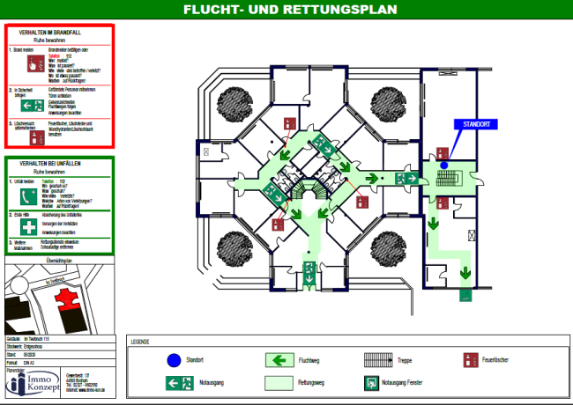
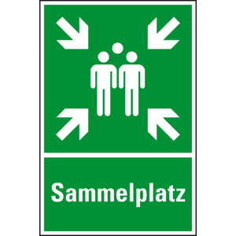
Flucht- und Rettungswege
Dies ist unser F&R-Plan
Machen Sie sich mit den Flucht- und Rettungswegen am Arbeitsplatz vertraut.
Beachten Sie die Kennzeichnung für Flucht- und Rettungswege.
Achten Sie darauf, dass Fluchttüren/ Notausgänge nicht abgeschlossen und immer von innen zu öffnen sind.
Halten Sie Flucht- und Rettungswege sowie Notausgänge jederzeit frei und verstellen Sie diese nicht.
Brandabschnittstüren sind stets geschlossen zu halten, sie dürfen nicht durch Keile oder andere Gegenstände offengehalten werden.
Im Notfall die vereinbarte Sammelstelle aufsuchen.
Hyperlink zum Bild ⬆
Hyperlink zum Bild ➔

Slide 4
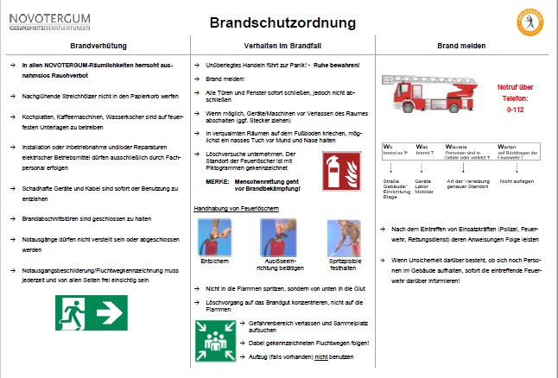
unsere Brandschutzordnung
Verhalten im Brandfall
Ruhe bewahren, keine Panik!
Brand melden! Brand sofort mit genauen Angaben über Brandstelle und Umfang des Feuers melden. Auf Rückfragen achten.
Ruhe bewahren, keine Panik! ...
Lüftungs-, Transport- und Heizungsanlagen abschalten!
Gefahrenbereiche sofort verlassen! Treppenräume sowie gekennzeichnete Flucht- und Rettungswege nutzen. Geordnetes und diszipliniertes Verhalten ist entscheidend. Helfen Sie anderen, wie z. B. Behinderten.
Gebückt gehen! Rauch und Hitze steigen nach oben und gefährden Atmung und das Bewusstsein.
Festgelegte Maßnahmen gemäß der Brandschutzordnung durchführen!
Rettung von Menschenleben geht vor Brandbekämpfung! Behinderte, Besucher, die sich im Gebäude nicht auskennen, sollten verstärkt betreut werden.

Slide 5
Am Sammelplatz
Warten Sie auf weitere Instruktionen
Sammelplatz nicht verlassen, ohne Bescheid zu geben
Hier wird überprüft, ob alle Mitarbeiter anwesend sind
Vermisste Personen werden gemeldet
Hyperlink zum Bild ➔

Slide 6
Brandschutzhelfer
Brandschutzhelfer unterstützen das Unternehmen im vorbeugenden Brandschutz und sensibilisieren für den Ernstfall.
Sie arbeiten mit den Sicherheitsbeauftragten zusammen, z.B. bei der Vermeidung von Brandlasten und dem Freihalten von Fluchtwegen.
Bei einem Alarm kontrollieren sie z.B., ob alle Mitarbeiter oder Kunden die Räume verlassen, unterstützen diese und geben klare Verhaltensanweisungen.
Am Sammelplatz unterrichten sie die Feuerwehr über die jeweilige Lage.
Sie löschen Entstehungsbrände, sofern keine Eigengefährdung besteht.
Zum Ausbildungsinhalt gehören neben den Grundzügen des vorbeugenden Brandschutzes Kenntnisse über die betriebliche Brandschutzorganisation, die Funktions- und Wirkungsweise von Feuerlöscheinrichtungen, die Gefahren durch Brände sowie über das Verhalten im Brandfall. Die Inhalte der Ausbildung werden alle 5 Jahre aufgefrischt.

Slide 7
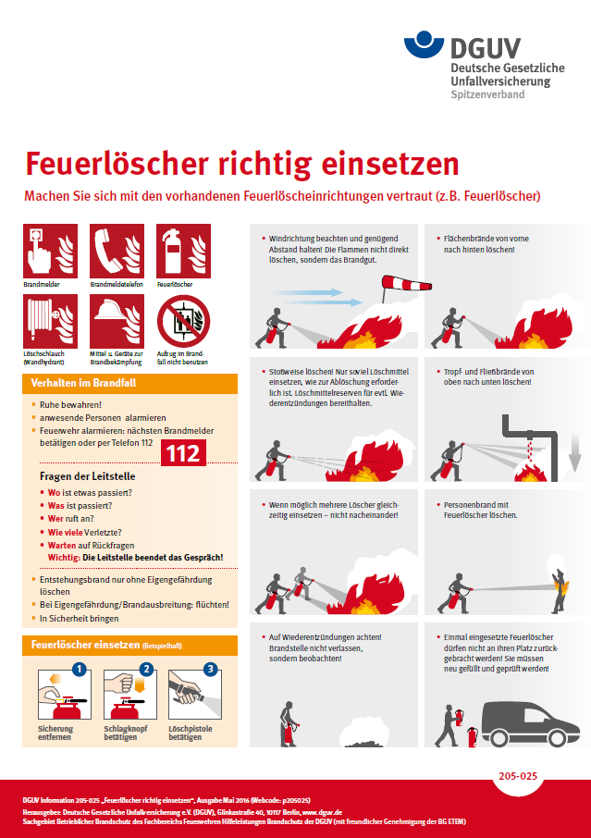
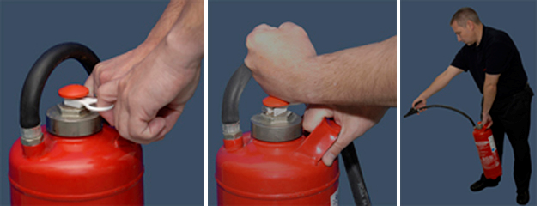
Von der DGUV frei verwendbar➔
Der Einsatz von Feuerlöschern
Machen Sie sich mit den Standorten der Feuerlöscheinrichtungen vertraut.
Verstellen Sie die Feuerlöscheinrichtungen nicht, sondern halten Sie den Zugang immer frei.
Brandschutzhelfer sind im praktischen Umgang mit Feuerlöschern geschult. Machen Sie sich gemeinsam mit der Handhabung der Feuerlöscheinrichtungen vor Ort vertraut.
Informieren Sie sich über eine effektive Brandbekämpfung.
Hyperlink zum Bild ➔

